Slide 1

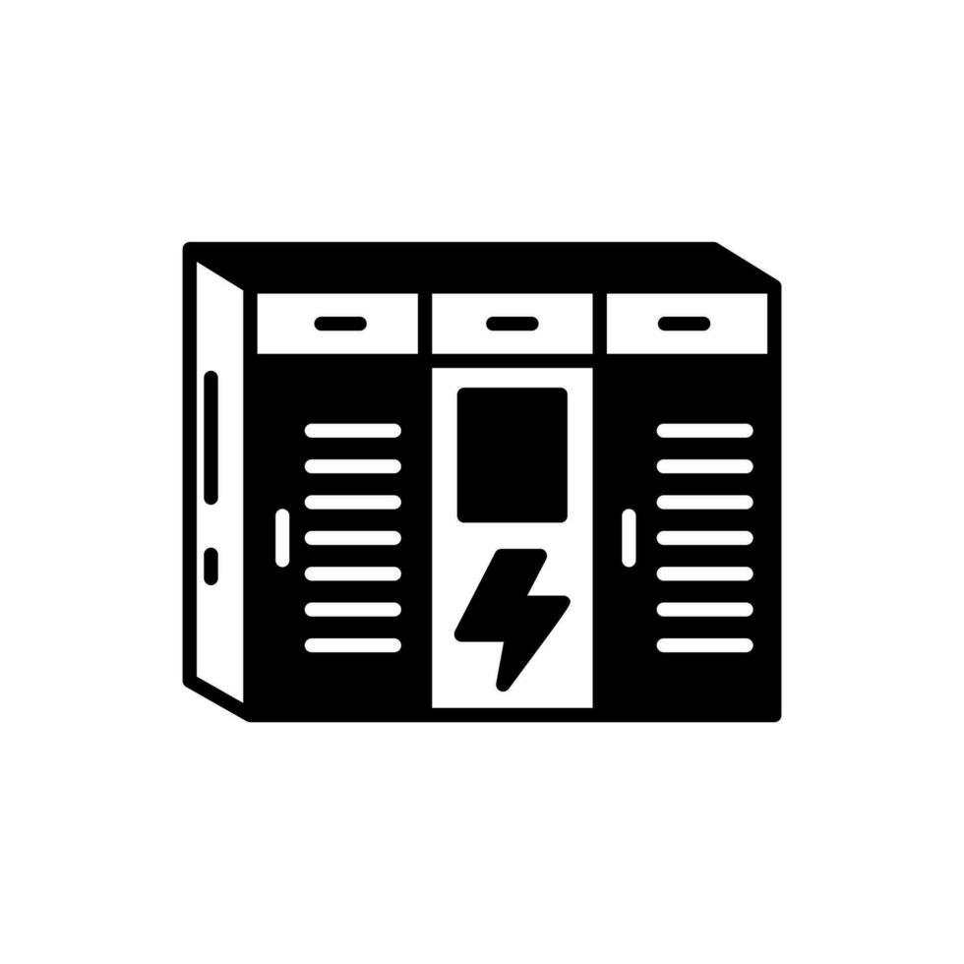
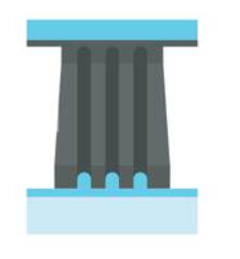



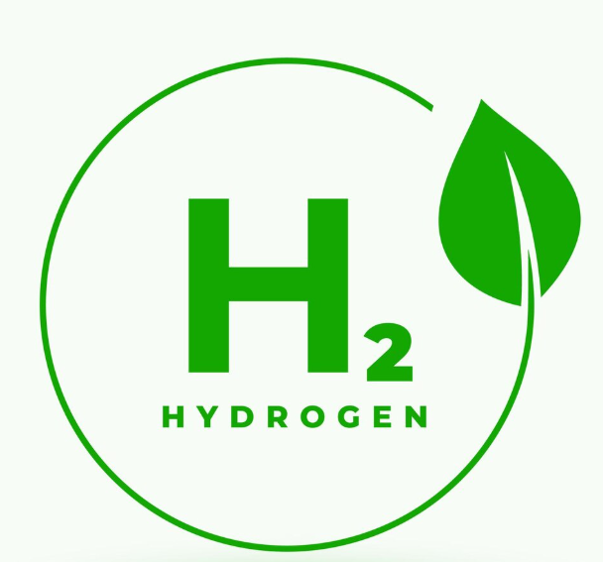
Χαρτοφυλάκιο έργων της ΔΕΗ στην περιοχή
Κατασκευασμένα
ή σε κατασκευή
Επενδυτικός
σχεδιασμός
CAPEX
Κατηγορία
PV’s
2.130 MW
+ 1.000 MW
Renewables
2.000 M€
BESS
150 MW
+ 250 MW
Sort term Storage
160 M€
PHS
+ 660 MW
Long term Storage
980 M€
CCGT
440 MW
Flexible generation
440 M€
CHP
76 MW
Co-Generation / Τηλεθέρμανση
80 M€
S.C
600 MWs
Voltage Support / Inertia
30 M€
H₂
50 MW
Green Hydrogen (Hellenic Hydrogen)
65 M€
2.8 GW
2 GW
3,7 Δις €

Slide 2
ΔΕΗ συνεισφορά των έργων στην απασχόληση
Αριθμός Εργαζομένων
Κατασκευαστική Περίοδος
Data Center 1 GW *
1000÷1500
Φωτοβολταικά / BESS
280
Λειτουργία
PHS (Kαρδιά + Νότιο)
200
120
1.800+ θέσεις εργασίας στην κατασκευή και 700 μόνιμες θέσεις λειτουργίας δημιουργούν μια νέα, βιώσιμη αναπτυξιακή βάση για τη Δυτική Μακεδονία.
CCGT Πτολεμαΐδα 5
Hub Τηλεθερμάνσεων
70
Σύγχρονοι Πυκνωτές
30
* Η ολοκλήρωση του DC στο 1 GW θα προσφέρει συνολικά 7.500 θέσεις εργασίας κατά την κατασκευή και 1.500 θέσεις κατά τη λειτουργία

